Slide 1
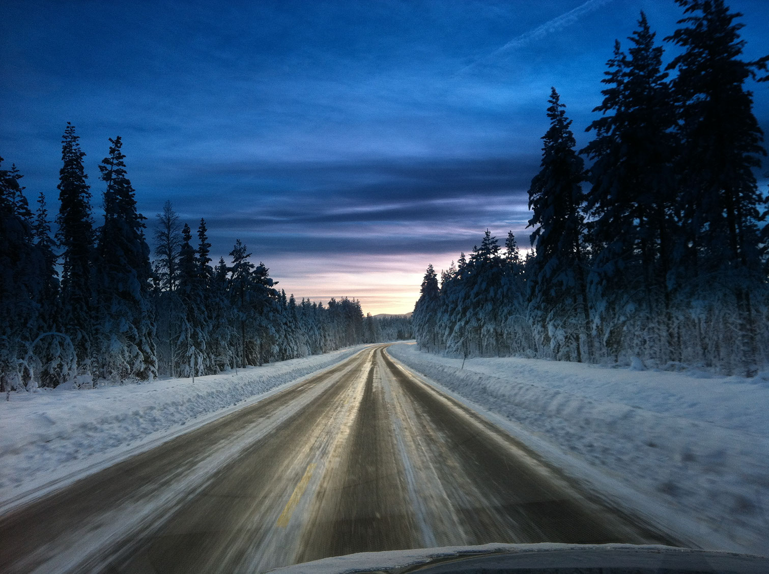
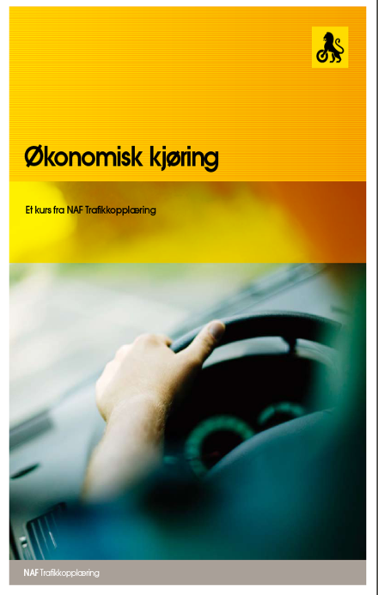
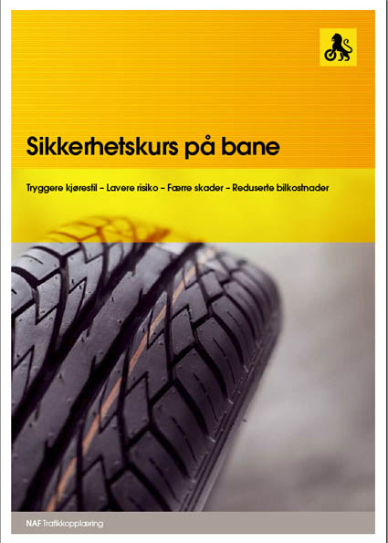
TRYGG PÅ GLATTA
NAF Kjørekurs bane
Kjørekurs i NAF
VELKOMMEN

Slide 2
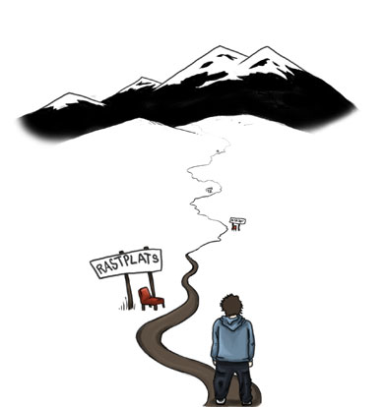
DAGEN I DAG
30 min innledning/teori
120 min kjøring på banen
30 min oppsummering/refleksjon
Pause

Slide 3
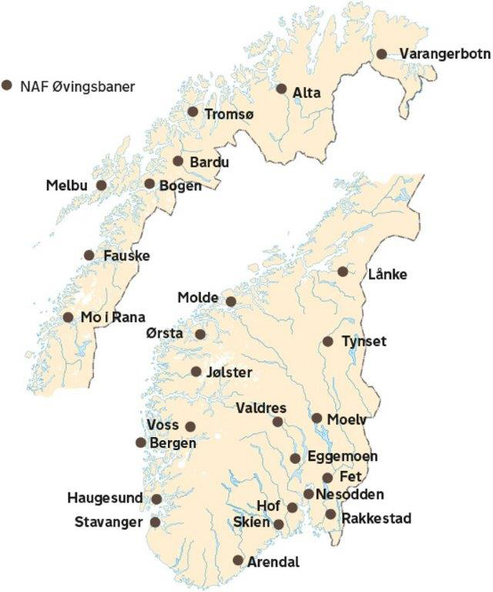
NAF, Norges Automobil-Forbund
Lokalavdelinger
67 avdelinger med ca. 1100 tillitsvalgte og frivillige
25 MC klubber med ca. 9 800 medlemmer
NAF er en uavhengig, medlemsstyrt forbruker- og interesseorganisasjon som ivaretar medlemmets behov som trafikant.
Ca 500 000 medlemmer, uten offentlig støtte
Notes:
Hvorfor driver NAF med slike kurs?

Slide 4
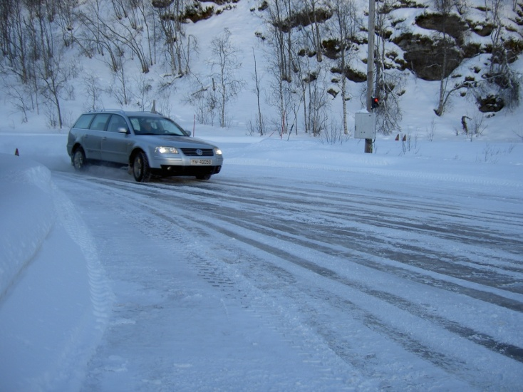
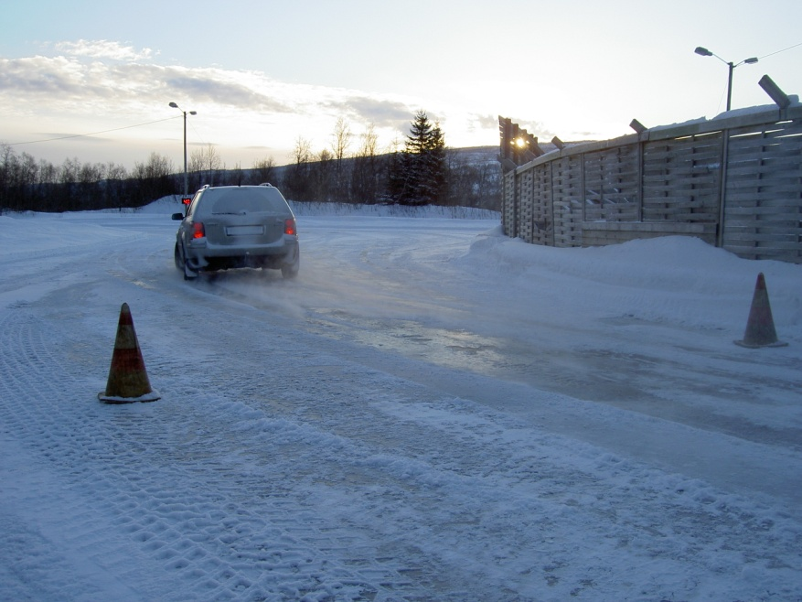
MÅL
I løpet av kurset skal du:
  Bli kjent med bilen
  Bli kjent med utfordringene med kjøring på glatt føre
  Lære deg å finne gode løsninger

Slide 5
Forventninger
Hvilke forventninger har du til kurset?
    Bruk 2 min. for deg selv. Noter stikkord

Slide 6
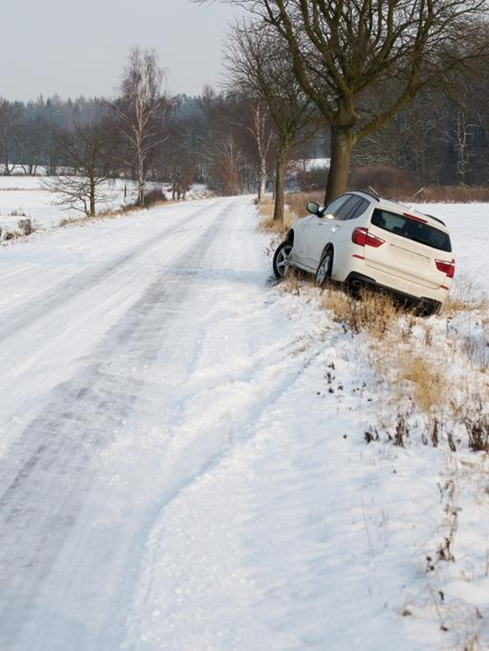
De vanligste ulykkestypene:
Personskader
Utforkjøring rett vei og kurver
Påkjøring bakfra
Møteulykker rett oversiktlig vei
Påkjøring i mørket/skumring av gående og vilt
Notes:
Dette er jo en helt rett og flat strekning. Allikevel har føreren a denne 4-hjulstrekkeren havnet i grøfta
Behersker ikke vanskelig føre.
Distraksjoner
Feil fart
Feil bruk av bil i nødsituasjoner
4 hjulstrekk. Flere utforkjøringer med 4-hjulstrekk enn tilsvarende modell med 2-hjulstrekk. OG de kommer enda lenger ut i skauen.
De fleste blir drept og skadd helt alene i såkalte singelulykker, utforkjøring.

Slide 7
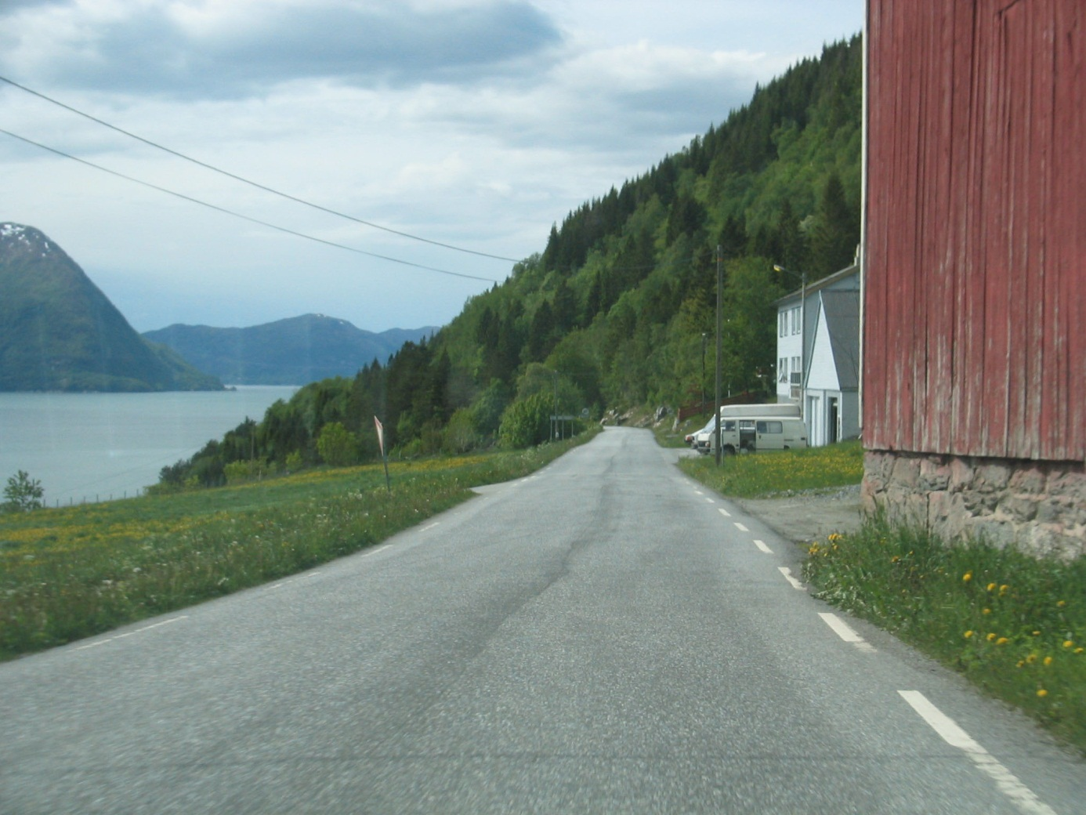
Risiko
Hvor lang sikt har du?
Hvor ser du da?
Notes:
Spørre kursdeltagerne og få frem svar, føre du klikker frem de hvite ringene

Slide 8
Risiko
Hvor er nærmeste forsvinningspunkt
Hvor ser du da?
Notes:
Hensikten med dette er å få frem at tankenes fokus bestemmer hvor øynene fokuserer.
Ord og tanker har betydning for hva vi velger å gjøre.
Er blikket i horisont vil en jo oppleve at her er det godplass og vi kan holde farta.
Er blikket på husveggen og tankene om dette gjelder … KLIKK: og barnet dukker opp.

Slide 9
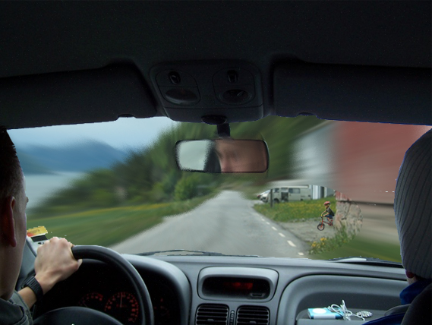
Risiko
Du må kunne stanse foran ethvert forsvinningspunkt
Notes:
Moralen er: Tror du på at noe kan skje vil du sannsynligvis ha en mer aktiv fartsavpassing enn om du at dette ikke skjer.
Er du i tillegg god på å beregne egen bremselengde når du plukker ut forsvinningspunktene, vil du kunne kjøre mye tryggere.
Men det krever en mer aktiv fartsavpassing enn det mange har.
Derfor skal vi ut og prøve dette i praksis. Hvordan er det å kunne beregne egen stopplengde i forhold til fart og veggrep.
KLIKK: og øvelsen dukker opp

Slide 10
Trafikant
40 m
Stans
For å trene på dette,
skal vi kjøre på banen.
Øvelse 1:
Med bråbrems, stanse på 40 m
Start bremsing ved kjegle
Brems
Notes:
Dette blir første øvelse.
NB! Her er det jo et kjent hinder så vi måler ikke evnen til å oppfatte forsvinningspunkt eller din reaksjonslengde.
Vi får kun mål bilens fysiske bremselengde og din evne til å beregne denne bremselengden.
Og vi skal erfare å beregne to bremsemetoder.
Behagelig brems og nødbrems.
Behagelig, hva legger dere i det? …. Ta imot svarene… Skal ABS bremsene slå inn når en bremser behagelig??? NEI!
Hva legger dere i nødbrems? … ta imot svarene … Bremse så hardt at bilen stopper raskest mulig – FULLT TRYGG (ABS skal slå inn)

Slide 11
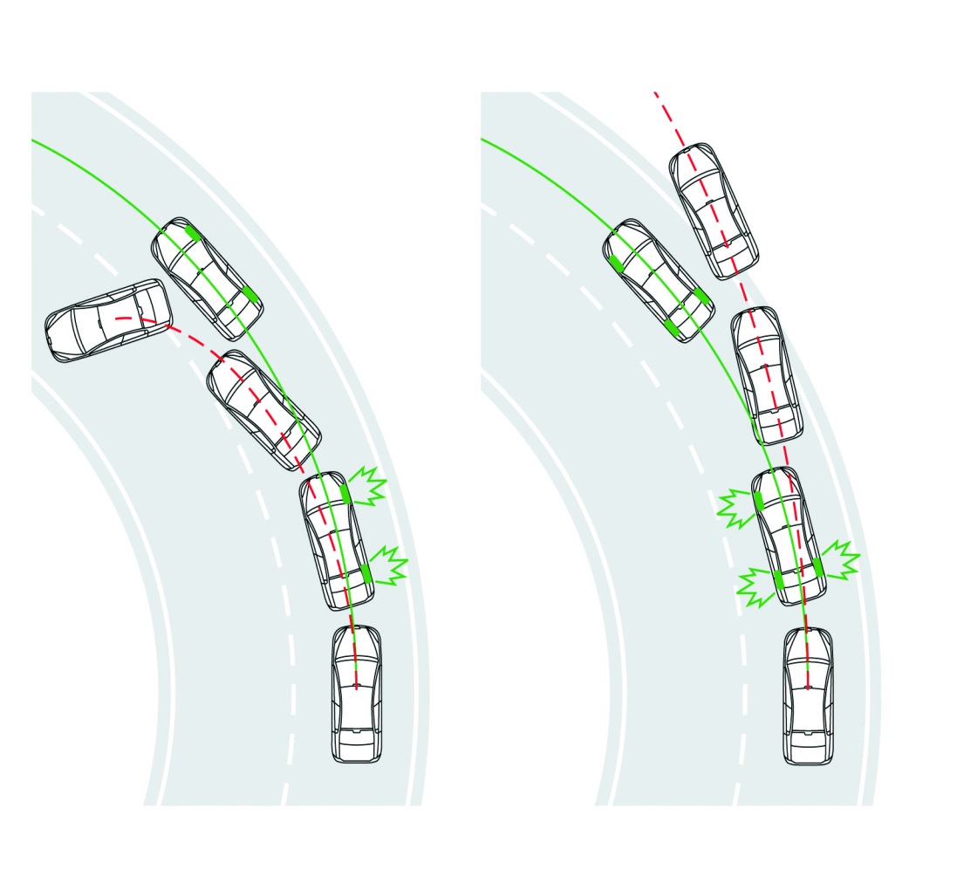
Førerstøtte
Moderne biler har førerstøtte systemer.
Hva er bilen din utstyrt med?
Hvilke systemer hjelper oss ved:
Brems
Gass
Skrens
Notes:
Få deltagerne til å fortelle hva de mener førerstøtte er. Kan de det ikke, forklar.
La dem fortelle hva bilen deres har av slikt utstyr. Noter dette på tavle eller flippover.
Spør så hvilke av disse som hjelper oss ved bremsing, gassing eller skrens
Etter teksten kan du KLIKKE frem bilde av ESP

Slide 12
Førerstøtte
ABS-bremser: Blokkeringsfrie bremser
Blokkeringsfrie bremser og dets sensorer/dioder er grunnlaget for mange av de andre førerstøttesystemene.
ASR/Antispinn: Hindrer hjulspinn. Reduserer motoreffekt og/eller bremser
ESP: Reduserer sleng ved skrens. Benytter seg av sensorene i ABS- og ASR-systemet, men har i tillegg sensorer som registrerer rotasjon og rattutslag
ESP
XC90

Slide 13
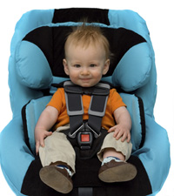
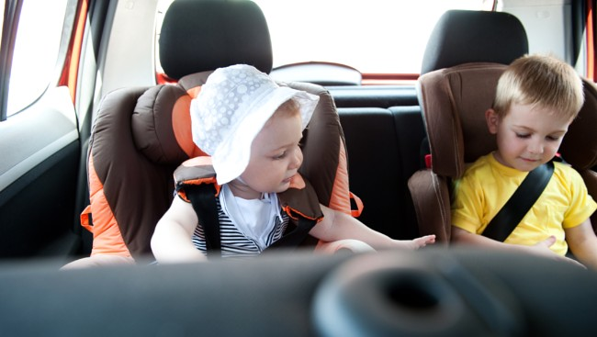
Personlig verneutstyr
Bilbeltet
Det absolutt mest effektive hjelpemiddel som er laget for å redusere antall skadde og drepte i bil.
Bilbeltebruken i Norge ligger på ca. 95 %
Nær 45 % av de drepte i trafikken har ikke belte på
Kollidere i 50 km/t tilsvarer å hoppe fra 10 m
Bruk det riktig
Barnesete
Undersøkelser på Ullevål akuttmottak viser at ca. 50 % er feil montert
Bruk beltesamler for å holde beltet på plass og for å unngå at barnet "bryter seg ut".
NB!
Viktig med bakovervendt barnesete de 3-5 første årene
Notes:
Bilbeltet – dette skal vi demonstrere i Sikkerhetshallen
Alle MÅ lære å bruke SIN stol riktig, kontakt utsalgsted.
I Norge er vi flinke til å sikre barna våre.
Men forskning viser at ca. 50% sikres feil. Det slurves.
Et eksempel fra virkeligheten:
Frontulykke i ca. 90 km/t mot lastebil.
Mor og 2 barn i baksetet i bakovervendte barnestoler.
Mor: Drept momentant
Barn 1: Helt uskadd. Satt optimalt sikret slik som barnet i blått sete (beskriv beltet)
Barn 2 Alvorlig skadd. Beltene var ikke stramme nok, slik som jenta med hvit hatt.
Barnets skled mellombeltstroppene, slo hodet i mors hodestøtte, ble slengt fremover
og slo hodet i bøylen til barnesetet.
Barnesetet = opplæring og nøye bruk = meget trygt barn.

Slide 14
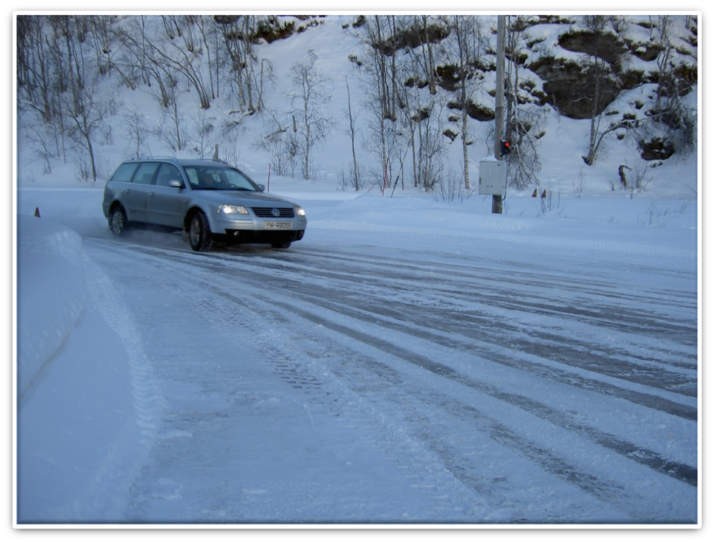
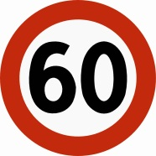
Sikkerhet på banen
Hvis det skulle oppstå et uhell eller skade:
LA BILEN STÅ!
Banens maksimumfart:
Notes:
Sikkerheten er alltid i fokus, så før vi begynner kurset må vi gjennom disse punktene.
Angående skader.
Hvem av dere har kompetanse i å bistå med førstehjelp om vi skulle trenge det?
Om det skulle oppstå skader undrer kjøring på banen har vi noen viktige rutiner dere MÅ ta hensyn til:
KLIKK: ….

Slide 15
Oppsummering
Oppgave: IDP
Hva har du opplevd og erfart i dag?
Notes:
Oppsummeringen – viktig å få kursdeltakerne til å fortelle .
Be dem tenke igjennom hva den viktigste opplevelsen for dagen var.
Evalueringen – be de fylle i for å gi oss en tilbakemelding på det som var bra og det som var dårlig

Slide 16



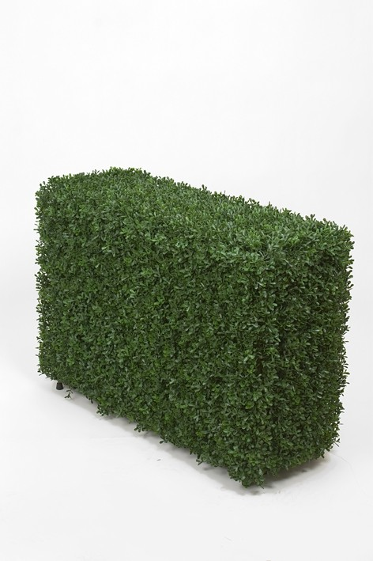

Fartens betydning
Tenk deg at du kommer kjørende i 30 km/t
Ca. 38 km/t
Dagen etter kommer du i 40 km/t
Du vet du ikke kan stoppe,
med hvilken fart treffer du Lille Ole?
Ut bak buss
Notes:
Som vi har erfart, er det krevende å beregne presist, selv her på en lukket kjent bane med definerte oppgaver.
Du kommer kjørende i 30 km/t på sommerføre.
Du har 1 sek. Reaksjonstid, … og ca. 13 m foran deg løper et barn ut. Hva skjer da?
KLIKK: Du vil kunne stanse helt.
KLIKK: Hva om du kom i 40 km/t?
KLIKK: Du vil treffe i mellom 37 og 38 km/t !! Så stor betydning har farten i en reell faresituasjon.
FILM: Barn ut bak buss
Formel på bremselengde:
V²
2xgxf (V = fart i m/s, g = tyngdens akselerasjon (9,8 m/s², f = friksjonskoeffisient (veggrep)
For å beregne Stopplenge må en legge reaksjonslengden.
Den varierer jo veldig, men i eksempelet er den på 1 sekund.
40 km/t = 40 000 m / 3 600 sekunder : 11, 11 m (40/3,6)
33 km/t = 30 000m / 3 600 sekunder : 8,33 m (30/3,6)

Slide 17
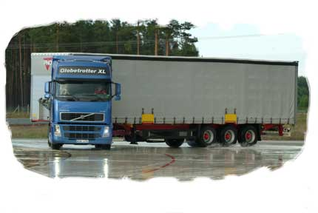
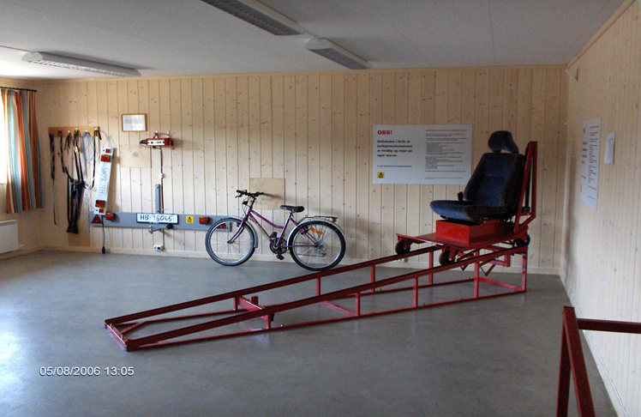
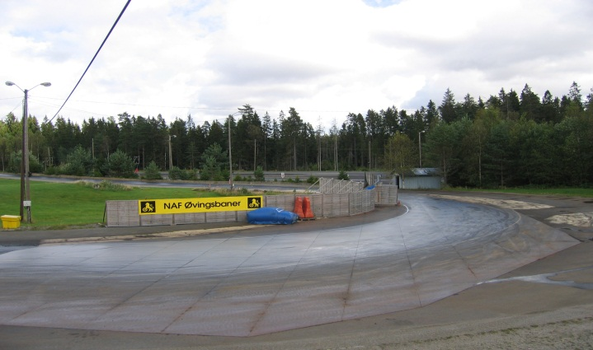
TAKK FOR I DAG

